Slide 1
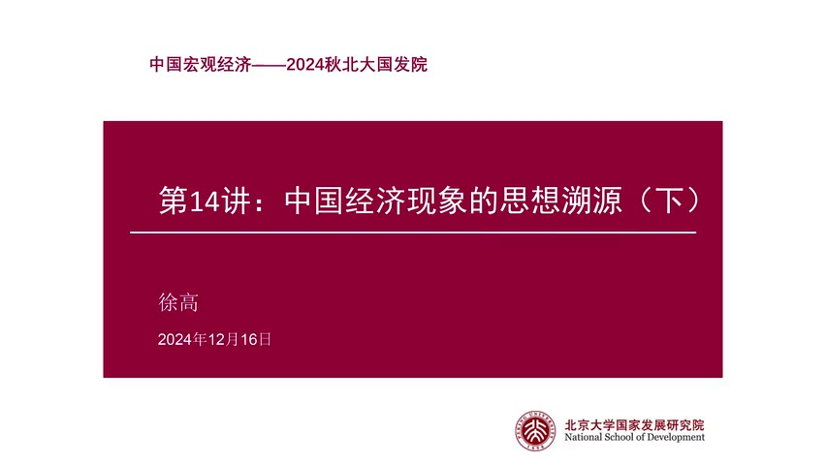

Slide 2
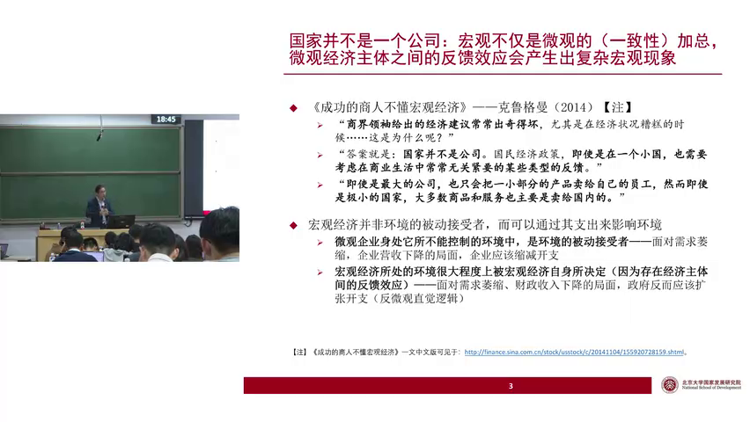
Notes:
1. 政府扩大开支导致民间收入增加，进而可能促使民间支出增加，形成经济正向循环，最终政府收入也可能随之增加，体现了宏观经济中的一般均衡思维。
2. 宏观经济分析需考虑反馈效应，不同于微观企业分析，宏观视角下财政支出直接影响民间收入，且存在乘数效应，即财政支出的增加会带来全社会总有效需求的放大。
3. 财政乘数概念强调财政支出变化对总有效需求变化的放大作用，说明政府通过发债而非收税来增加支出，能更有效地刺激经济，使失业工人重新获得工作和收入。
4. 分析宏观经济时，需将微观生活中看似无关紧要的反馈效应纳入考量，因为这些效应在宏观层面可能产生显著影响，如政府支出对民间收入和支出的连锁反应。
5. 克鲁格曼的观点强调，即使是小国，其商品和服务主要面向国内市场，因此在宏观经济分析中，考虑国内需求和反馈效应尤为重要，这与微观企业分析存在本质区别。

Slide 3
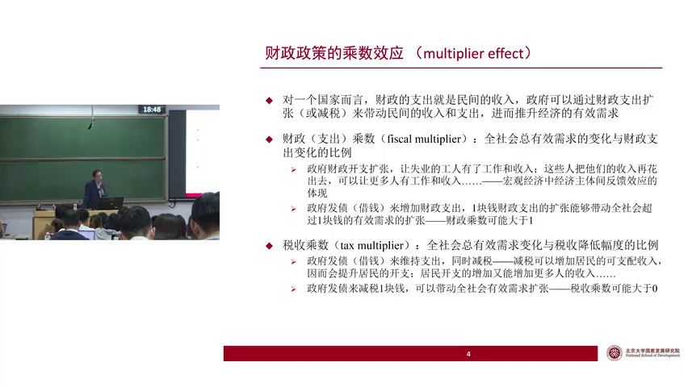
Notes:
1. 财政支出的乘数效应描述了政府每增加一块钱的支出，通过收入循环流动，最终能带动经济中总需求增加超过一块钱的现象，这一效应源于凯恩斯经济学。
2. 减税的乘数效应指出，政府每减少一块钱的税收，通过民间的消费和投资，能增加经济中总需求的金额超过一块钱，这同样体现了财政政策对经济的放大作用。
3. 乘数效应的存在，意味着财政政策（包括支出和税收）的调整，能通过经济中的连锁反应，产生远超初始变动规模的影响，这是凯恩斯主义经济学的核心观点之一。
4. 这两个乘数效应（财政支出乘数和税收乘数）强调了政府在经济调控中的作用，即通过调整支出和税收，可以有效刺激或抑制经济活动，促进经济增长或稳定。
5. 乘数效应的概念虽然最早由凯恩斯之前的经济学家提出，但其广泛传播和应用主要得益于凯恩斯的理论体系，这一体系在大萧条时期对经济政策的指导作用尤为显著。

Slide 4
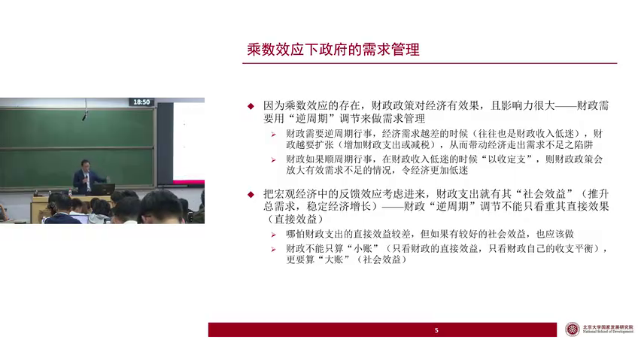
Notes:
1. 财政政策通过乘数效应能有效带动经济总需求变化，逆周期调节是关键，经济差时应增加支出和减税以刺激需求，经济好时则减少支出，避免成为需求波动的放大器。
2. 财政支出不仅产生直接效果，还引发经济活动的间接扩张，强调财政应着眼于社会效益，而不仅仅是直接效益，需积极花钱以稳定经济。
3. 李嘉图等价概念指出，政府通过税收或债务筹资对经济的影响相同，强调财政政策的长期平衡和债务管理的重要性，而非短期收支平衡。
4. 财政政策需超越企业思维，不能仅以收支平衡为目标，而应通过逆周期调节，积极发挥管理需求和稳定经济的作用，算大账而非小账。
5. 理解政府预算平衡式的重要性，即使短期内不需要每期平衡，但从长期看，政府的支出和收入贴现值需保持平衡，避免债务违约风险。

Slide 5
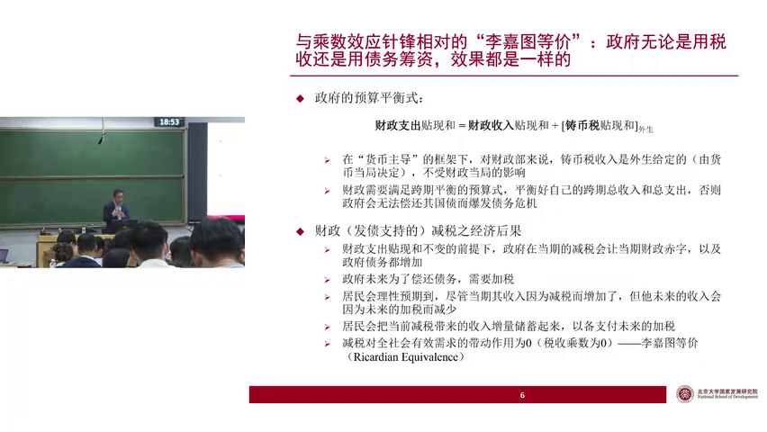
Notes:
1. 财政必须通过调节收支来平衡跨期预算，不能依赖铸币税收入填补财政缺口，否则可能导致债务危机。
2. 减税在财政支出不变的情况下会增加当期财政赤字，需通过发行国债筹资，未来则需通过加税偿还债务，形成李嘉图等价效应。
3. 居民的理性预期使他们将减税带来的额外收入储蓄起来以应对未来加税，导致减税对总有效需求的带动作用为零，税收乘数为零。
4. 在凯恩斯主义视角下，减税可增加民间支出，通过乘数效应带动更多收入和支出增加，但李嘉图等价理论对此持不同观点。
5. 财政借债增加支出同样会在李嘉图等价框架下导致当期财政赤字和未来债务增加，需在理性预期框架下重新评估其经济效应。

Slide 6
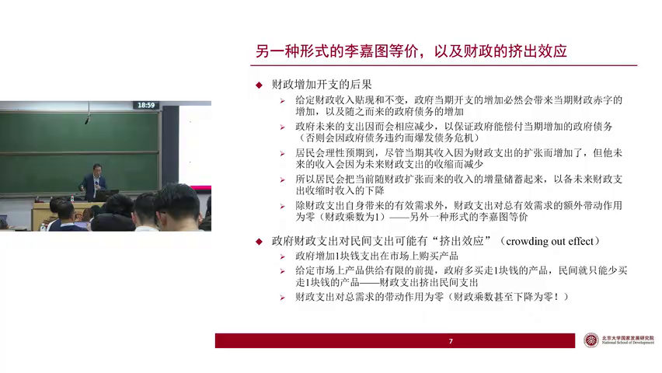
Notes:
1. 李嘉图等价理论指出，在居民具有理性预期的情况下，政府财政支出的扩张不会带来乘数效应，因为居民会预期到未来收入减少，从而将当前增加的收入储蓄起来，导致财政乘数为1。
2. 挤出效应表明，当经济中资源已被充分利用时，政府支出的增加会挤出民间的有效需求，使得财政支出对总需求的带动作用甚至为零，财政乘数下降至0。
3. 破窗理论从宏观视角解释，当经济存在非自愿失业和有效需求不足时，破坏性行为（如砸窗户）能创造增量有效需求，通过乘数效应促进经济活动，但前提是经济中存在未充分利用的资源。
4. 在经济有效需求充足、资源充分利用的情况下，政府支出的增加（如修窗户）并不会创造新的有效需求，反而可能挤占其他领域的有效需求，导致资源错配。
5. 财政政策的效果取决于经济的初始状态，包括资源利用率和有效需求水平，政策制定者需根据实际情况选择合适的财政乘数理论立场，以实现最优的宏观经济管理效果。

Slide 7
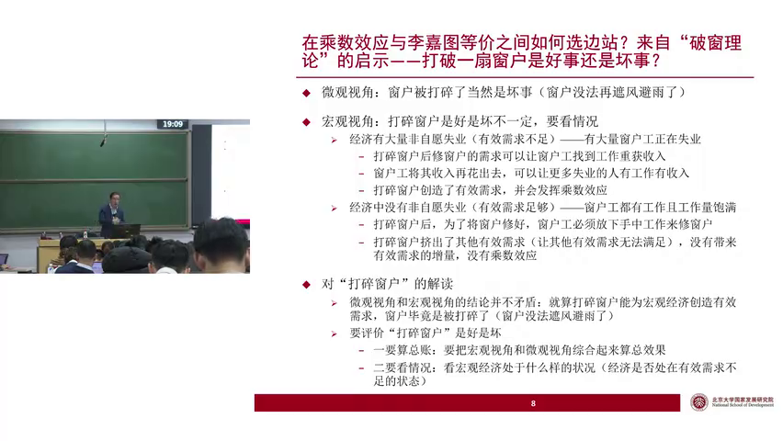
Notes:
1. 破窗理论在微观和宏观视角下的解读：窗户被砸是一个坏事儿，但在宏观经济中，其影响取决于经济状态，尤其是有效需求是否不足。
2. 评价砸窗户事件需考虑微观与宏观效应，全面评估需了解经济运行状态，不同状态下的评价结果会不同。
3. 经济处于有效需求不足时，砸窗户可能刺激经济，增加总需求；反之，若经济过热，则可能加剧通货膨胀。
4. 财政政策效果的评价也需基于经济是否处于有效需求不足的状态，类似砸窗户事件，其正面或负面影响需具体情况具体分析。
5. 乘数效应与李加速数等概念在分析财政政策时至关重要，它们帮助理解财政支出如何影响经济总需求，进而影响经济增长。

Slide 8
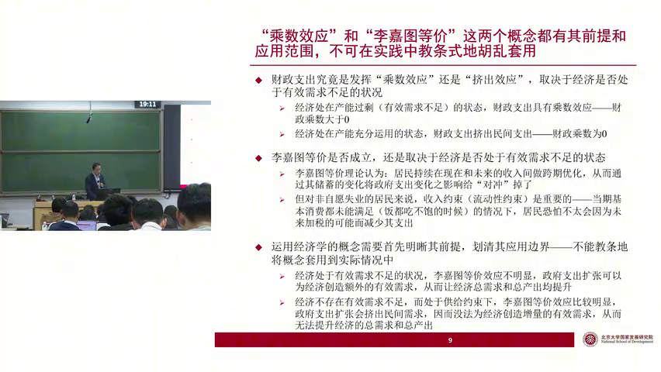
Notes:
1. 财政政策的效果，如乘数效应或挤出效应，取决于经济是否处于有效需求不足的状态，这是理解财政政策应用范围的关键前提。
2. 李嘉图等价理论的成立与否同样受经济状态影响，尤其在存在大量非自愿失业和流动性约束时，居民的跨期优化行为可能无法实现，理论前提不再成立。
3. 凯恩斯的挖坑理论通过直接向实体经济投放流动性，绕过货币传导路径，旨在解决有效需求不足问题，实质上是一种创新的货币政策工具。
4. 理论与概念虽有指导意义，但需结合具体经济条件分析，避免教条化应用，强调理解理论逻辑而非仅依赖名词表述。
5. 经济学理论的实用价值在于揭示逻辑关系，如凯恩斯的挖坑理论虽看似荒唐，实则在特定经济背景下具有深刻含义，体现了理论与实践的紧密结合。

Slide 9
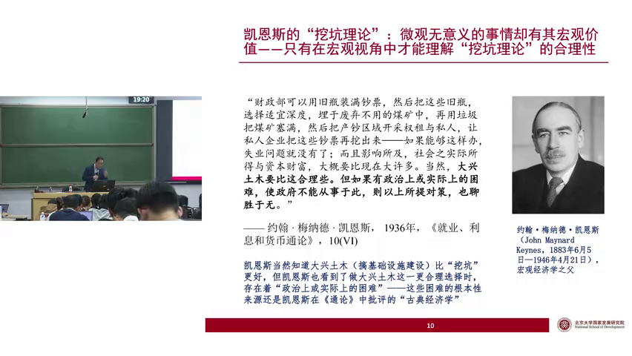
Notes:
1. 凯恩斯提出在经济低迷时，通过政府雇人进行无实际产出的活动（如挖坑填坑）来创造总需求，以解决失业问题，这一策略虽看似荒谬，但能避免被古典经济学理论批评。
2. 与挖坑填坑相比，大兴土木（如修桥修路）虽有实际社会效益，但在资源已充分利用的古典经济学视角下，被视为资源浪费，因此推行难度更大。
3. 政府通过财政支出，无论是修桥修路还是挖坑填坑，都能在总需求不足时创造就业和稳定经济，但需警惕由此引发的债务上升问题。
4. 中国非金融部门债务占GDP比重已高达280%，远超发展中国家平均水平，债务快速上升可能引发财政危机，需审慎评估政府支出的长期影响。
5. 凯恩斯的理论在当前经济环境下仍具参考价值，但政府应平衡短期刺激需求与长期债务风险，避免过度借贷导致经济不稳定。

Slide 10
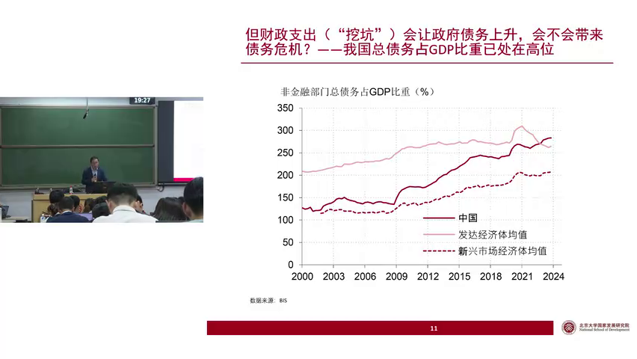

Slide 11
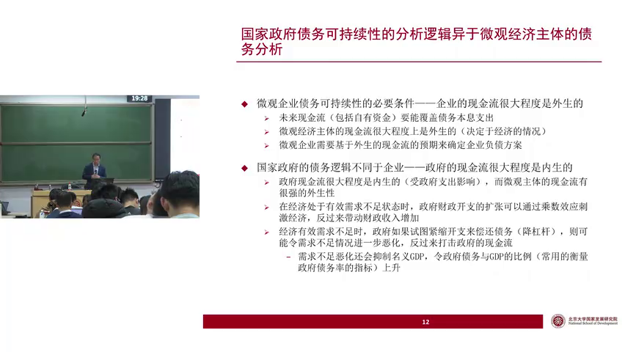
Notes:
1. 企业和个人债务分析基于现金流预测，确保未来任何时点的现金流能覆盖债务本息支出，避免违约风险。
2. 国家政府债务逻辑不同，政府现金流受自身政策影响较大，可通过财政开支带动经济增长，进而增加财政收入。
3. 宏观经济有效需求不足时，政府财政支出可通过乘数效应刺激经济增长，反之，削减支出可能加剧需求不足。
4. 中国2024年部分省份债务紧缩政策导致经济活力下降，中央政府调整政策，通过中央财政化解地方债务，避免经济进一步恶化。
5. 国家政府债务的关键不在于国债规模，而在于宏观经济环境和政府政策对现金流的内生性影响，以及有效需求的创造能力。

Slide 12
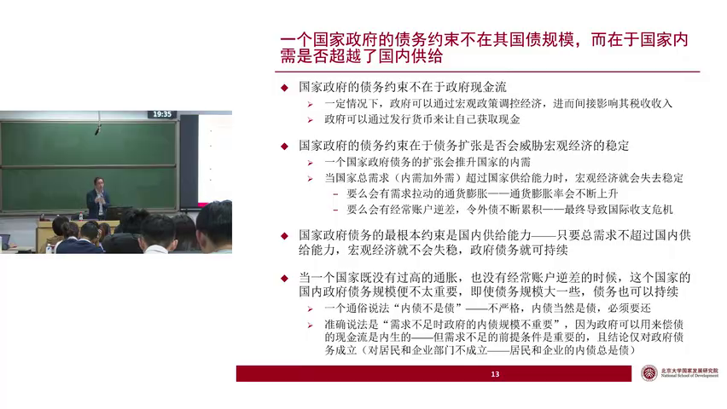
Notes:
1. 国家债务的约束不在于债务规模，而在于宏观经济的稳定，包括避免高通胀和国际收支危机，核心是防止总需求超过总供给。
2. 当总需求超过总供给时，可能导致高通胀或外债累积，引发经济失稳，如需求拉动的持续通胀或国际收支危机。
3. 有效需求不足时，即使债务比例高，如日本国债占比超200%，也不会影响债务可持续性，因为内债偿还压力较小。
4. 欧债危机的根源是经常账户赤字导致的国际收支危机，而非单纯国债规模过大，强调了分析债务风险需深入理解经济基本面。
5. 市场比较国家债务比例高低时，应避免简单化，需深入分析债务背后的有效需求状况及国际收支平衡，而非仅看数字。

Slide 13
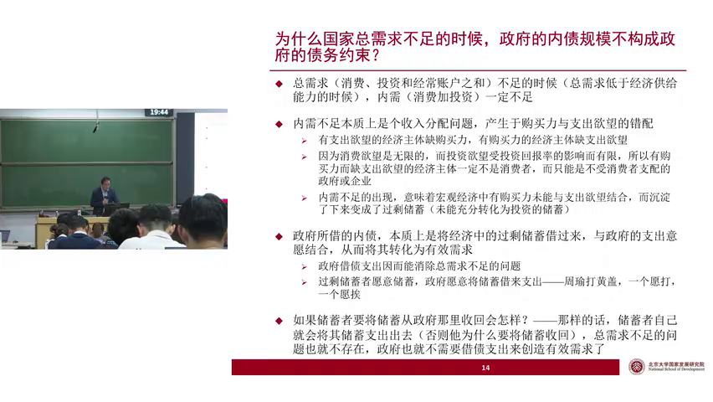
Notes:
1. 内需不足的本质是收入分配问题，表现为有购买力的经济主体（如政府和企业）缺乏支出欲望，导致有效需求不足，购买力沉淀为过剩储蓄。
2. 政府通过借债将过剩储蓄转化为有效需求，即使在投资回报率低下的情况下，储蓄者仍愿意将资金借给政府，形成“周瑜打黄盖”的局面。
3. 当储蓄者开始寻求将资金用于消费时，购买力沉淀问题解决，有效需求不足状况改善，政府不再需要通过财政开支创造需求。
4. 政府内债规模的增加并不构成债务危机，因为债务的偿还依赖于经济主体的支出意愿变化，而非债务本身。
5. 理解政府内债机制有助于解释为何内债规模不构成政府债务约束，关键在于有效需求的动态变化与经济主体的支出行为。

Slide 14
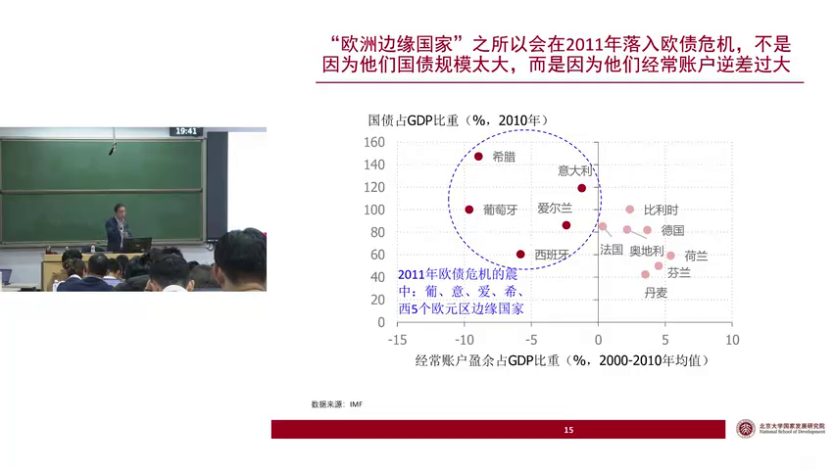
Notes:
1. 西班牙与爱尔兰虽国债比例低于德国，但仍爆发欧债危机，根源在于国际收支不平衡，特别是经常账户赤字，揭示了债务危机的复杂性。
2. 中国债务规模高并不意味着必然爆发债危机，关键在于内债对政府而言并不构成约束，因其可控制现金流，与居民和企业债务性质不同。
3. 总需求不足时，内需必然下降，这是经济危机的触发因素，而政府债务的持续性在于市场对其偿债能力的信任及政策调控。
4. 政府债务的可持续性并非单纯由债务规模决定，还需考虑经济结构、财政政策及国际收支状况等多因素，解释了为何高债务政府仍能维持借贷。
5. 分析政府债务问题需深入理解其与经济总需求、国际收支及市场信任的关系，避免简单归因于债务规模，强调了综合分析的重要性。

